Slide 1
DOA/JPICT/2023/XX
MESYUARAT JAWATANKUASA PEMANDU ICT JABATAN PERTANIAN
(JPICT DOA)
(KOD PROJEK : P...) (Kod Projek SPPII/ MyProjek bagi Projek yang Menggunakan Peruntukan Pembangunan)
[TAJUK PERMOHONAN]
oleh
[NAMA BAHAGIAN/UNIT]
Tarikh Permohonan : DD MMMM YYYY

Slide 2
RINGKASAN PROJEK
Nama Bahagian (NB) bercadang untuk membuat *perolehan/ perkhidmatan sewaan/ perkhidmatan langganan/ pembangunan sistem/ pembangunan semula sistem/ peningkatan sistem/ pembaharuan lesen (nama projek).
Objektif Projek adalah (Matlamat projek yang ingin dicapai untuk menyelesaikan masalah sedia ada (business case)
Asas : Specific, Measureable, Attainable, Realistic & Timebound (SMART Prinsip))
Fungsi Projek ini adalah (fungsi / keterangan ringkas projek..menggantikan peralatan usanf /menaik taraf infrastruktur)
Skop projek ini merangkumi:
  Perolehan perkakasan/Perisian (Pembaharuan Lesen)
  Pembangunan sistem aplikasi (Integrasi)/ Customization
  Perolehan Perolehan Peralatan Rangkaian
  Perkhidmatan (Sewaan Peralatan dan Rangkaian/ Migrasi data/ Latihan/ Pengurusan Perubahan/ PMO/ On-site Support)
  Lain-lain (Perolehan bukan ICT jika berkaitan)
    Perkakasan non-ICT / fizikal / M&E yang menyokong projek ICT
    Perkhidmatan non-ICT/ fizikal / M&E yang menyokong projek ICT
Anggaran kos keseluruhan projek adalah sebanyak RMXX.XX (dengan SST/tanpa SST) menggunakan peruntukan *Belanja Pembangunan RMKe-11 RP? 2019 (Kod: )/ Belanja Mengurus (OS?) / etc.

Slide 3
PROFIL PROJEK
1. | Ciri-Ciri Projek | Projek Baharu bagi <Pembangunan, naik taraf sistem aplikasi dan/atau integrasi> atau <Perolehan perkakasan dan/atau perisian dan/atau rangkaian dan/atau perkhidmatan ICT> ATAU Peningkatan Sistem bagi <Naik taraf sistem aplikasi dan/atau integrasi> atau <Naik taraf perkakasan dan/atau perisian dan/atau rangkaian dan/atau perkhidmatan ICT> ATAU Pertambahan Peralatan bagi <Perolehan perkakasan dan/atau perisian dan/atau rangkaian dan/atau perkhidmatan ICT> ATAU Peluasan Projek bagi <Peluasan penggunaan sistem aplikasi> atau <Perolehan perkakasan dan/atau perisian, dan/atau rangkaian dan/atau perkhidmatan ICT> cth : Projek Baharu bagi Pembangunan dan Integrasi Sistem ABC
2. | Projek terkandung dalam Pelan Strategik ICT | Ada/Tiada. Jika ‘Ada’ nyatakan nama Pelan Strategik, tempoh Pelan Strategik dan cabutan Pelan Strategik yang berkaitan. Jika ‘Tiada’, nyatakan pelan yang berkaitan, contoh : Pelan Transformasi dll (Rujuk Lampiran XX – Cabutan Pelan Strategik ICT)
3. | Tempoh Projek (bulan) *tempoh projek bermula daripada Kick-Off/ SST | Tempoh Keseluruhan Projek | : | 3 bulan <<SST hingga selesai bayar>>
 |  | Tempoh pembekalan | : | 3 bulan (Februari – April 2023)
 |  | Tempoh jaminan | : | 12 bulan (Mei 2023 – April 2024) <perlu nyatakan>
4. | Anggaran Kos | RMXX.XX (dengan SST/tanpa SST)
5. | Kaedah Perolehan | Tender Terbuka/Tender Terhad/Rundingan Terus dengan Syarikat ABC dll
6. | Sumber Peruntukan | Belanja Mengurus OS??? / Belanja Pembangunan RMKe-XX RP? Tahun / Lain: nyatakan
7. | Critical Success Factor
8. | Dokumen yang Menyokong Permohonan | Lampiran 1 – Pengesahan Peruntukan Lampiran 2 – Jadual Perbandingan Harga Lampiran 3 – Sebut Harga Syarikat Lampiran 4 – Punca kuasa /Mandat : Salinan minit /surat Laporan Pengurusan Nilai (VM) yang telah disahkan (jika projek melebihi RM50juta atau mengikut keperluan) Lain-lain kajian : Kajian ketersauran, Analisis Faedah Kos, Laporan Proof-Of-Concept (POC), Laporan Network Utilization, Capacity Planning Report, Post Implementation Review (PIR), dan kajian impak bagi permohonan peluasan.

Slide 4
JUSTIFIKASI KEPERLUAN PROJEK
BIL. | PENYATAAN MASALAH | RASIONAL /JUSTIFIKASI | IMPLIKASI JIKA TIDAK DILAKSANAKAN
1. | Fakta masalah yang menyokong projek | Asas justifikasi permohonan yang perlu dilaksanakan untuk mengatasi masalah | Implikasi jika justifikasi ini tidak diterima Sila hyperlink kepada slaid yang menyokong maklumat di atas
2.
BIL | PERNYATAAN MASALAH | RASIONAL/JUSTIFIKASI | IMPLIKASI JIKA TIDAK DILULUSKAN
1 | Server sedia ada yang telah berusia lebih daripada 15 tahun, end-of-life dan tiada sokongan dari pembekal (end-of-support). Statistik kegagalan sistem | Memastikan kesinambungan kecekapan dan keberkesanan sistem penyampaian perkhidmatan; | Proses pelesenan tidak dapat beroperasi jika kegagalan serius berlaku kepada server sedia ada. Ini akan melibatkan gangguan kepada semua operasi agensi di seluruh Semenanjung sekaligus menyebabkan hasil negara tidak dapat dikutip. Ancaman ke atas sistem boleh berlaku pada bila-bila masa kerana sistem pengoperasian yang tidak lagi mempunyai sokongan (out of support) dan tidak dikemaskini.
2 | Pemalsuan dokumen serta isu ‘runner’ mengenakan fi yang berlebihan kepada pengendali. Kajian Kes: Secara purata, .......; Ada kes di mana ...... | Pemalsuan dokumen dapat dipantau secara real-time | Kerugian hasil Kerajaan daripada kutipan fi.
1. | Kontrak sewaan sedia ada (sewa guna) akan tamat pada 30 Jun 2020 dan komputer akan dikembalikan kepada kontraktor. | Memastikan kesinambungan perkhidmatan office automation pengguna. | Office Automation di Agensi A akan terganggu dan menyebabkan operasi Agensi A terjejas serta Pegawai dan kakitangan sokongan tidak mempunyai perkakasan ICT.
2 | Capaian ke internet adalah tidak menyeluruh di Agensi A disebabkan oleh perkakasan rosak dan tidak diganti. | Meluaskan kemudahan Internet di seluruh kawasan Institut (WIFI Zone) terutamanya kepada pelajar di XX bagi memastikan akses ke Sistem X akan lebih meningkat. | Sistem penyampaian akan terjejas Tiada sokongan kepada pembelajaran atas talian dan merenc`atkan pembelajaran dengan era IR4.0
1. | Platform pembangunan sistem yang menggunakan framework XXX ini telah mencapai End Of Life pada tahun 2016 dan tidak compatible dengan : Perkakasan komputer pengguna yang berusia 10 tahun. Contoh : Windows XP Server telah berusia 5 hingga 8 tahun dan ke atas. | Rekabentuk pembangunan sistem yang dapat disesuaikan dengan teknologi yang akan dibangunkan dan mudah diselenggara mengikut skop projek. Keupayaan perkakasan utama telah memenuhi spesifikasi teknologi semasa. | Gangguan perkhidmatan penyampaian kepada orang awam. Mengurangkan kutipan hasil negara bagi urusan xx. Maklumat terdedah kepada ancaman-ancaman luar seperti kebocoran maklumat. Limitasi teknologi menyebabkan keperluan business baharu tidak dapat dipenuhi. Integriti maklumat boleh dipertikaikan.
CONTOH

Slide 5
KRONOLOGI/ EVOLUSI PROJEK/ LATAR BELAKANG PROJEK
Latar belakang dan keterangan ringkas mengenai kronologi/evolusi berkaitan teknologi/teknikal projek (Kos Projek/ Punca Kuasa/ Perubahan Teknologi/ Pembaharuan Lesen/ Peningkatan Platform/ Peningkatan Sistem/ Perluasan Lokasi dan Penggunaan)
Dalam bentuk rajah. Rujuh contoh slaid
Perlu memasukkan maklumat seperti berikut (jika ada):
  Platform
  Pangkalan data
  Kos dan tempoh kontrak
  Pembekal
  Bilangan peralatan / perisian
  Nama Sistem terlibat

Slide 6
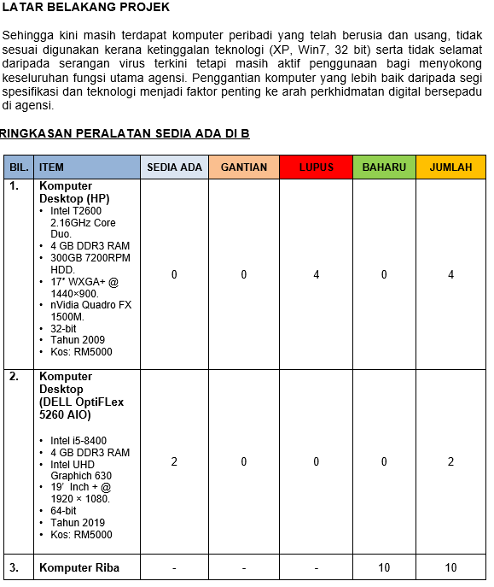
KRONOLOGI/ EVOLUSI PROJEK/ LATAR BELAKANG PROJEK
CONTOH

Slide 7
LATAR BELAKANG PROJEK
  Projek ini adalah kontrak sewaan baharu bagi perkakasan komputer desktop dan komputer riba yang akan bermula pada 1 Januari 2022 sehingga 31 Disember 2025 (39 bulan).
    X bulan (1 Jan 2022 hingga 31 Mac 2022) adalah tempoh penghantaran, pemasangan dan pengujian.
    X bulan (1 April 2022 hingga 31 Disember 2025) adalah tempoh sewaan.
  Berikut adalah senarai perkhidmatan sewaan komputer desktop dan komputer riba yang telah dan sedang dilaksanakan di MAMPU.
Bil | Perkara | Kontrak Sewaan Sedia Ada | Kontrak Sewaan Baharu | Catatan
1. | Bilangan Perkakasan Sewaan | XXXX komputer riba XXXX komputer desktop XXXX pencetak | XXXX komputer riba XXXX komputer desktop XXXX pencetak | Pertambahan jumlah komputer riba sebanyak XXX unit kerana Agihan komputer riba kontrak sedia ada adalah untuk gred 41 dan ke atas. Cadangan agihan komputer riba untuk kontrak baharu adalah untuk gred 22 dan ke atas Pembantu Khas/ Pembantu Setiausaha Pejabat/ Setiausaha Pejabat, Gred 19.
2. | Tempoh Kontrak | Tarikh Mula – Tarikh Tamat (X bulan) X bulan pembekalan Xbulan sewaan | Tarikh Mula – Tarikh Tamat (X bulan) X bulan pembekalan Xbulan sewaan
3. | Nilai Kontrak/Anggaran Kos Kontrak | RMXX,XXX,XXX.00 | RMXX,XXX,XXX.00
CONTOH
7

Slide 8
  BILANGAN PERJAWATAN MENGIKUT KUMPULAN PERKHIDMATAN
Bil | Kumpulan Perkhidmatan | Perjawatan | Isi | Kosong
1 | Pengurusan Tertinggi
2 | Pengurusan dan Profesional
3 | Kumpulan Sokongan I (17-40)
 | Gred 38
 | Gred 36
 | Gred 32
 | Gred 30
 | Gred 29
 | Gred 26
 | Gred 22
 | Gred 19
4 | Kumpulan Sokongan II (1-14)
 | Pembantu Operasi (N14)
 | Pembantu Operasi (N11)
 | Pemandu Kenderaan (H14)
 | Pemandu Kenderaan (H11)
 | Pengawal Keselamatan (KP11)
 | Jumlah
CONTOH
Nota: Berdasarkan Waran Perjawatan Bil. A94 Tahun 2020

Slide 9
CADANGAN AGIHAN
  Berdasarkan hasil kajian soal selidik keperluan komputer, cadangan agihan adalah seperti berikut:
Bil | Perkara | Norma Pengagihan | Keterangan
1 | Komputer riba | 1 : 1 | Pengurusan Tertinggi Pengurusan & Profesional Kumpulan Sokongan I (Gred 29- 40) Pembantu Khas/ Pembantu Setiausaha Pejabat/ Setiausaha Pejabat (Gred 19)
2 | Komputer desktop | 1 : 1 | - Kumpulan Sokongan I (Gred 19 - 26) - Kumpulan Sokogan II (Gred 1 -14)
CONTOH

Slide 10
CADANGAN AGIHAN KOMPUTER DESKTOP DAN KOMPUTER RIBA BERDASARKAN LOKASI
Bil | Lokasi | Peralatan
 |  | Komputer Riba | Komputer Desktop
1 | Bahagian Pengurusan Maklumat
2 | Bahagian Dasar & Perancangan Strategik
3 | Bahagian Pengurusan Sumber Manusia
4 | Bahagian Pembangunan
5 | Bilik Latihan Aras 3
6 | Bilik Latihan Aras 5
7 | Pool Komputer Riba – 16GB RAM
8 | Perpustakaan
9 | Kaunter Bhg Kewangan, Khidmat Pengurusan, Lobi Menara
10 | Anggaran pertambahan staff (5% dari perjawatan sedia ada)*
 | Jumlah
 | Kontrak Sewaan Sedia Ada
CONTOH
*Andaian

Slide 11
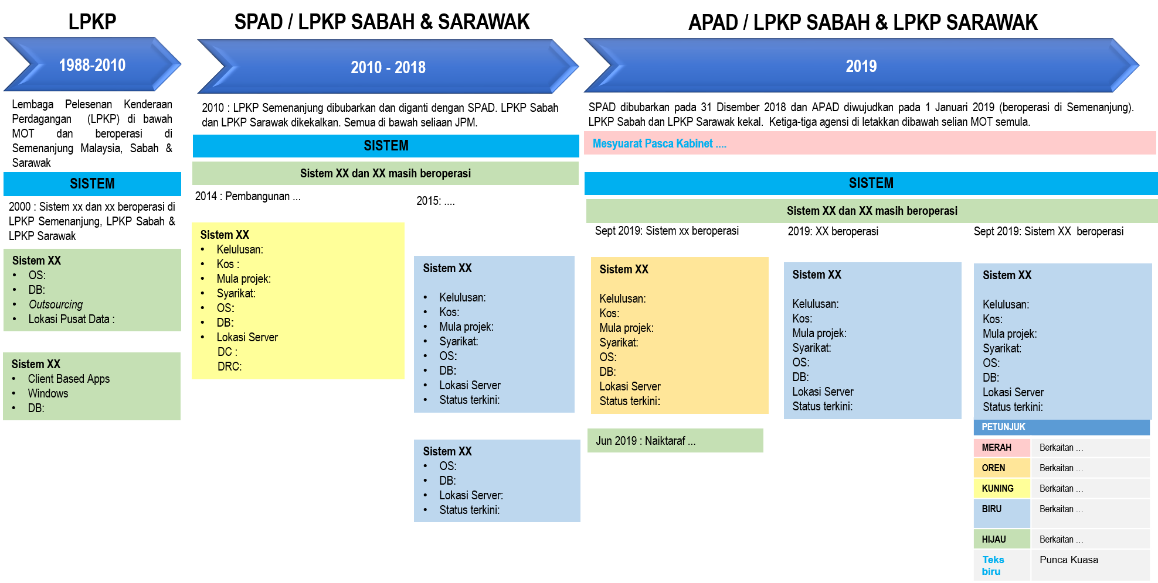
CONTOH

Slide 12
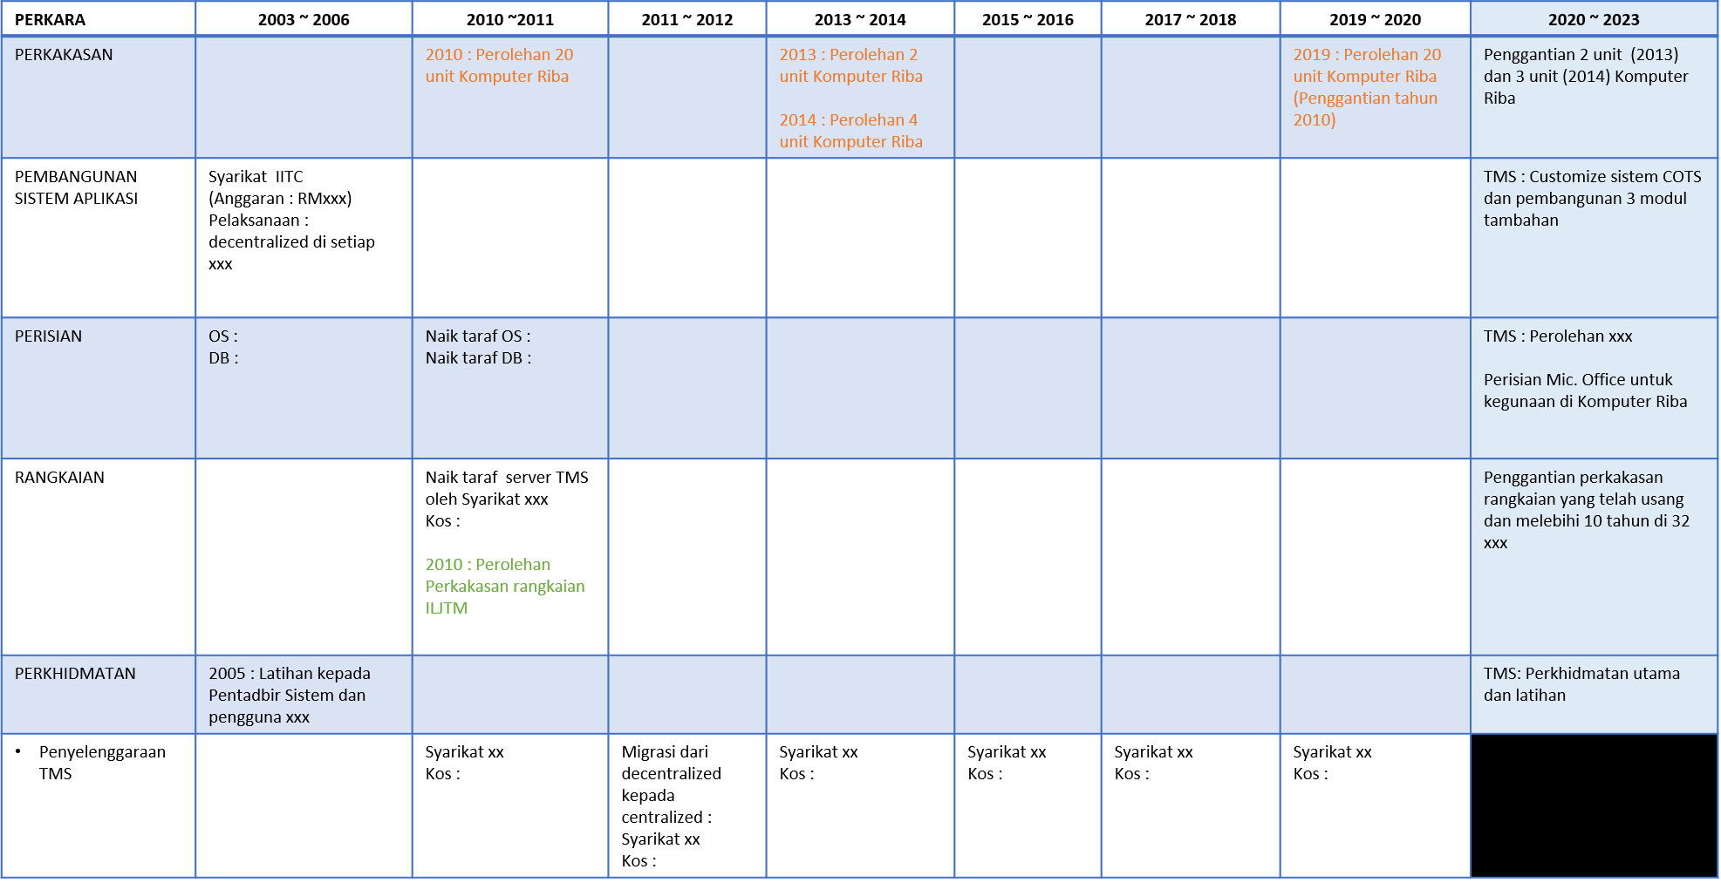
CONTOH

Slide 13
  Projek ini menggantikan dua kontrak sewa guna sedia ada yang akan tamat pada 30 Jun 2020.
  Sewa milik baharu akan bermula 1 September 2020 sehingga 31 Disember 2025 (64 bulan).
  4 bulan (1 September 2020 – 31 Disember 2020) adalah tempoh penghantaran, pemasangan dan pengujian.
Kontrak Sewa Guna
2,000 PC
Tempoh kontrak: 24 Nov 2014 hingga 23 Nov 2018 (48 bulan)
Nilai Kontrak: RM xx
Projek telah tamat
Syt xx
Lanjutan Pertama
Tempoh Lanjutan: 24 Nov 2018 hingga 23 Mei 2019 (6 bulan)
Tempoh lanjutan telah tamat
Kontrak Sewa Guna Sedia Ada Yang Masih Berjalan
(Dis 2019-Mac 2024)
xx PC, xx NB (xx unit) – mengikut norma agihan MAMPU & tambahan
Tempoh kontrak: 1 Dis 2019 hingga 31 Mac 2024 (52 bulan)
Nilai Kontrak: RM xx
Projek sedang berjalan
Syt xx
*4 bulan tempoh pemasangan
1
2
3
4
5
CONTOH
Nov 2014
Mac 2016
Nov 2018
Mei 2019
Nov 2019
Dis 2019
Semasa Julai 2020
Semasa
Sept 2020
1
2
3
Kontrak Sewa Guna Zon 1 & Zon 2 (Mac 2016-Jun 2020)-(Sedia Ada Yang Akan Tamat)
xx PC, xx NB (xx unit) Tempoh kontrak: 1 Mac 2016 hingga 30 Jun 2020 (52 bulan)
Nilai Kontrak: RM xx
Projek akan tamat
Petunjuk:
Zon 1 - Perlis, Kedah, Pulau Pinang, Perak, WPKL dan Putrajaya.
Zon 2 - Selangor, Negeri Sembilan, Melaka, Johor, Pahang, Terengganu dan Kelantan.
Lanjutan Pertama
Kontrak Sewa Guna Zon 1 & Zon 2
Tempoh kontrak: 1 Julai 2020 hingga 31 Dis 2020
(6 bulan)
Lanjutan belum bermula
Kontrak Sewa Milik Baharu (Zon 1 dan Zon 2)
2,578 PC, 656 NB (3,234 unit) - mengikut norma agihan MAMPU
Tempoh kontrak: 1 Sept 2020 hingga 31 Dis 2025 (64 bulan)
Nilai Kontrak: RM xx
Projek yang dipohon
Kontrak Sedia ada Yang Sedang Berjalan
Kontrak Sewaan Dalam Projek Baharu

Slide 14
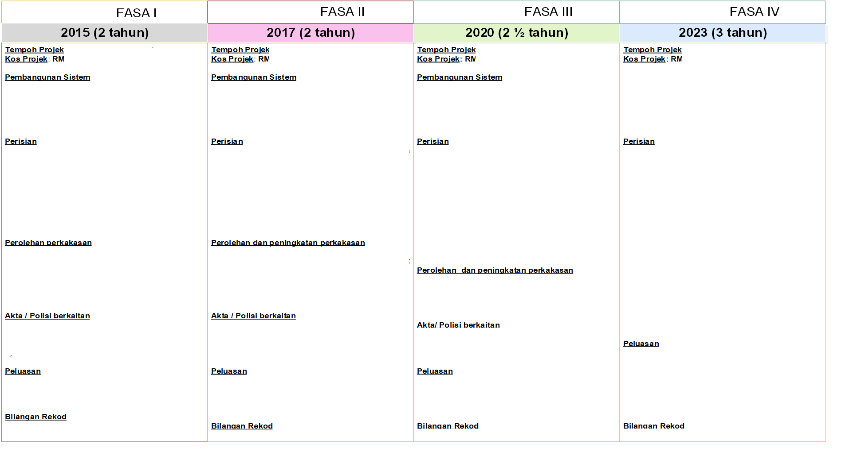
EVOLUSI SISTEM xxx
CONTOH

Slide 15
PERALATAN / PERISIAN SEDIA ADA
<<cth utk dilengkapkan>>
BIL. | ITEM | KUANTITI | TAHUN PEROLEHAN | LOKASI | JUMLAH
 | PERKAKASAN
1. | Komputer Desktop (Aset) | 5 | 2005 | UKK | 5
2. | Komputer Desktop (Sewa) | 9 | 2019 | UKK | 9
3. | Komputer Desktop iMAC (Sewa) | 2 | 2019 | UKK | 2
4. | Komputer Riba MacBook (Sewa) | 1 | 2019 | UKK | 1
5. | Komputer Riba HP (Aset) | 2 | - | UKK | 2
6. | Komputer Desktop Mac Studio (Aset) | 2 | 2022 | UKK | 2
 | PERISIAN
1. | Adobe Master Collection CS6 | 1 | 2012 | UKK | 1
 | RANGKAIAN
1. | Celcom Broadband | 4 | 2018 | UKK | 4

Slide 16
RINGKASAN PERALATAN SEDIA ADA
<<cth utk dilengkapkan>>
BIL. | ITEM | TAHUN PEROLEHAN | HARGA (RM) | SPESIFIKASI | SEDIA ADA | GANTIAN | LUPUS | BAHARU | JUMLAH
 | KOMPUTER DESKTOP
1. | HP Compaq dc7700 (Aset) | ?? |  | Processor : Intel(R) Core (TM) i7-8700 Memory : 8 GB RAM Storage : 1 TB HDD | 1 | - | 1 | - | 0
2. | HP Compaq dc7800 (Aset) Pemandu | 2017 |  | Processor : Intel Core Duo Memory : 8 GB RAM Storage : 1 TB HDD | 1 | - | - | - | 1
3. | HP Compaq dc7900 (Aset) Pembantu Awam | 2017 |  | Processor : Intel Core 2 Memory : 8 GB RAM Storage : 1 TB HDD | 3 | - | 2 | - | 1
4. | HP Compaq 8300 (Aset) Sisihan Photo | 2018 |  | Processor : Intel(R) Core(TM) i7-3770 Memory : 4GB DDR3 Storage : 500GB HDD Graphic : NVIDIA GeForce GTX460 | 1 | - | 1 | - | 0
5. | DELL Optiplex 330 (Aset) Pembantu Operasi | 2017 |  | Processor : Intel(R) Core (TM) i7-8700 Memory : 8 GB RAM Storage : 1 TB HDD | 4 | - | 3 | - | 1
6. | ACER Veriton (Aset) Sisihan Photo | 2017 |  | Processor : Intel(R) Core (TM) i7-8700 Memory : 8 GB RAM Storage : 1 TB HDD | 1 | - | 1 | - | 0
7. | HP ProDesk 600 G4 MT (Sewa) | 2019 |  | Processor : Intel(R) Core (TM) i7-8700 Memory : 8 GB RAM Storage : 1 TB HDD | 9 | - | - | - | 9
 |  |  |  | JUMLAH KOMPUTER DESKTOP | 20 | - | 8 | - | 12? BUKAN 14?
8. | Apple iMAC 27” (Sewa) | 2019 |  | Processor : Intel(R) Core (TM) i7-8700 Memory : 8 GB RAM Storage : 1 TB HDD | 2 | - | - | - | 2
9. | Apple Mac Studio (Aset) | 2022 | 19,900.00 | Processor : Apple M1 Max Memory : 36 GB RAM Storage : 1 TB HDD | 2 | - | - | - | 2
 |  |  |  | JUMLAH KOMPUTER DESKTOP (APPLE) | 4 | - | - | - | 4
 | KOMPUTER RIBA
1. | HP (Aset) | ??? |  | Processor : Intel(R) Core (TM) i7-8700 Memory : 8 GB RAM Storage : 1 TB HDD | 2 | - | - | - | 2
2. | Apple MacBook Pro 15” (Sewa) | 2019 |  | Processor : Intel(R) Core (TM) i7-8700 Memory : 8 GB RAM Storage : 1 TB HDD | 1 | - | - | - | 1
 |  |  |  | JUMLAH KOMPUTER RIBA | 3 | - | - | - | 3

Slide 17
BILANGAN PERJAWATAN MENGIKUT WARAN DI BAHAGIAN/ UNIT
<<cth utk dilengkapkan>>
Berdasarkan Waran Perjawatan 2023.
BIL. | NAMA PERJAWATAN MENGIKUT WARAN | JUMLAH PERJAWATAN | BILANGAN DIISI | BILANGAN KEKOSONGAN
1. | Pegawai Penerangan (S48) | 1 | 1 | 0
2. | Pereka (B41/44) | 1 | 1 | 0
3. | Pegawai Pertanian (G41/44) | 1 | 1 | 0
4. | Penolong Pegawai Pertanian (G36) | 1 | 1 | 0
5. | Penolong Pegawai Pertanian (G32) | 1 | 1 | 0
6. | Penolong Pegawai Pertanian (G29) | 1 | 1 | 0
7. | Penolong Pegawai Penerbitan (N29) | 1 | 1 | 0
8. | Penolong Pegawai Penerangan (S29) | 1 | 1 | 0
9. | Pereka (B29) | 1 | 1 | 0
10. | Pereka (B19/22) | 1 | 1 | 0
11. | Pembantu Tadbir Pengkeranian dan Operasi (N19) | 1 | 1 | 0
12. | Pembantu Pejabat (N14) | 1 | 1 | 0
13. | Pembantu Awam (H11) | 1 | 1 | 0
14. | Pemandu (H11) | 1 | 1 | 0
 | JUMLAH KESELURUHAN | 14 | 14 | 0

Slide 18
CADANGAN AGIHAN BAHARU
<<cth utk dilengkapkan>>
BIL. | ITEM | KUANTITI | AGIHAN KEPADA
1. | Projektor | 1 unit | Bilik Mesyuarat Akasia
2. | Video Conferencing System | 1 unit | Bilik Mesyuarat Akasia
3. | Desktop Tower | 4 unit | Pn. Djuliana binti Jamaludin (Tiada PC) Ketua Seksyen Perkhidmatan Pegawai Tadbir & Diplomatik Gred M48 Cik Siti Rohaiza bin Samngani (Acer Veriton M6800G) Unit Bayaran & Bajet Penolong Akauntan Gred W29 Cik Isma Hamiza binti Ismail (Acer Veriton M6800G) Unit Perolehan Penolong Akauntan Gred W29 Pn. Nazatul Nur binti Abdullah (Acer Veriton M6800G) Unit LO/ Inden/ Kontrak Pembantu Tadbir Kewangan Gred W19

Slide 19
MAKLUMAT/FAKTA/STATISTIK SOKONGAN
Maklumat / Fakta / Statistik / Perbandingan yang menyokong fakta di dalam Slaid Justifikasi Keperluan Projek
Format adalah bebas
Contoh di Slaid seterusnya

Slide 20
SKOP KERJA BAGI PERKHIDMATAN SEWAAN YANG DICADANGKAN
Menghantar, memasang, mengkonfigurasi, menguji dan menyediakan dokumentasi bagi:
  komputer riba XXX unit
  komputer peribadi XXX unit
Melaksanakan kerja-kerja konfigurasi peralatan dan instalasi perisian MAFS seperti:
  Instalasi perisian antivirus
  Instalasi perisian automasi pejabat seperti Microsoft Office
  Melaksanakan aktiviti join domain ke dalam rangkaian dan domain MAFS bersama pasukan MAFS
Memasang dan mengkonfigurasi perkakasan yang ditentukan oleh MAFS
Menyediakan sistem dan perkhidmatan helpdesk/meja bantuan
Melaksanakan penyenggaraan pembaikan (corrective maintenance) melalui sokongan teknikal ‘on-site’ dan telefon bagi sebarang kerosakan di lokasi seperti ketetapan SLA
Menyediakan unit pinjaman dalam tempoh pembaikan
Melaksanakan penyenggaraan pencegahan (preventive maintenance) pada kekerapan dua kali setahun
Menyediakan jaminan insurans sepanjang tempoh sewaan
Memastikan kerahsiaan data dan maklumat yang terdapat dalam peralatan sewaan dipatuhi
Mensanitasi sepenuhnya peralatan sewaan yang dipulangkan kepada Kontraktor selepas tamat kontrak
CONTOH

Slide 21
Maklumat / Fakta / Statistik / Perbandingan yang menyokong fakta di dalam Slaid Justifikasi Keperluan Projek
KAJIAN DAN PERBANDINGAN COTS Sistem XX
Elemen Perbandingan | A | B | C | D | E | F
1. Harga (julat peruntukan) | Dalam julat | Luar Julat | Dalam julat | Luar julat | Luar julat | Luar Julat
2. Source Code sistem diberikan dan boleh ditambahbaik pada masa akan datang. | Sedia | Tidak | Sedia | Tidak | Tidak | Tidak
3. Graphic User Interface (GUI) - User friendly. | Ya | Ya | Ya | Ya | Ya | Ya
4. Sistem hospital pengajar ini merangkumi sistem klinikal dan bukan klinikal | Ya | Tidak | Ya | Ya | Ya | Ya
5. Sistem ini dibangunkan oleh pasukan pembangun tempatan dan mempunyai reputasi yang baik. | Ya | Tidak | Ya | Tidak | Ya | Ya
6. Sistem ini berkeupayaan untuk diintegrasikan dengan sistem maklumat Agensi yang sedia ada. | Ya | Ya | Ya | Ya | Ya | Ya
CONTOH

Slide 22
KETERANGAN RINGKAS FUNGSI SETIAP MODUL <<wajib bagi sistem>>
BIL. | NAMA MODUL | KETERANGAN / FUNGSI MODUL
1. | i-ENFORCE (Penguatkuasaan) | Mewujudkan aplikasi mobile Aliran kerja bagi setiap submodul mengikut SOP (anggaran 25) Menjana borang bagi tindakan pemantauan dan penguatkuasaan Pemetaan: Lokasi pemegang lesen Heatmap – Taburan kawasan yang kerap melakukan salahlaku industri. Memantau taburan pegawai penguatkuasaan di peta Fungsi S.O.S untuk pegawai sekiranya dalam kecemasan Menerima alert dari modul-modul e-Trace dan menyalurkan notifikasi/ arahan kepada pegawai untuk tindakan Memantau pengalihan melalui sistem tracking
Menjelaskan FUNGSI SETIAP MODUL dalam sistem yang hendak dibangunkan

Slide 23
RINGKASAN PERUNTUKAN
Format 1: Gunakan format ini bagi projek Peruntukan Pembangunan & Perkhidmatan/ Sewaan yang melangkau tahun
BIL. | PERKARA | 2023 | 2024 | 2025 | KOS (RM)
A. | Perkakasan ICT |  |  |  | XXX,XXX.XX
B. | Pembangunan Sistem Aplikasi |  |  |  | XXX,XXX.XX
C. | Perisian |  |  |  | XXX,XXX.XX
D. | Rangkaian |  |  |  | XXX,XXX.XX
E. | Perkhidmatan (termasuk latihan) |  |  |  | XXX,XXX.XX
F. | Lain-lain (Perolehan bukan ICT jika berkaitan) Perkakasan non-ICT / fizikal / M&E yang menyokong projek ICT Perkhidmatan non-ICT/ fizikal / M&E yang menyokong projek ICT |  |  |  | XXX,XXX.XX
 | JUMLAH |  |  |  | XXX,XXX.XX
 | Sales and Service Tax (SST) |  |  |  | XXX,XXX.XX
 | Digital Service Tax (DST) |  |  |  | XXX,XXX.XX
 | TDA (1%) jika ada |  |  |  | XXX,XXX.XX
 | JUMLAH KESELURUHAN |  |  |  | X,XXX,XXX.XX
Pastikan format Ringkasan Peruntukan tidak diubah
Sekiranya TIADA NILAI dalam komponen di atas, hendaklah diletakkan nilai “0”
TDA : Fi Bagi Technology Depository Agency (TDA) Bagi Program Kolaborasi Industri (ICP)

Slide 24
RINGKASAN PERUNTUKAN
(Format 2: Gunakan format ini bagi projek Peruntukan Mengurus)
BIL. | PERKARA | KOS (RM) | % JUMLAH KOS
A. | Perkakasan ICT | XXX,XXX.XX | 90%
B. | Pembangunan Sistem Aplikasi | XXX,XXX.XX | 4%
C. | Perisian | XXX,XXX.XX
D. | Rangkaian | XXX,XXX.XX
E. | Perkhidmatan (termasuk latihan) | XXX,XXX.XX
F. | Lain-lain (Perolehan bukan ICT jika berkaitan) Perkakasan non-ICT / fizikal / M&E yang menyokong projek ICT Perkhidmatan non-ICT/ fizikal / M&E yang menyokong projek ICT | XXX,XXX.XX
 | JUMLAH | XXX,XXX.XX | 94%
 | CUKAI SST (6%) / DST (6%) | XXX,XXX.XX | 6%
 | JUMLAH KESELURUHAN | X,XXX,XXX.XX | 100%

Slide 25
PENERANGAN MAKLUMAT PERUNTUKAN
Perkakasan ICT yang dimaksudkan merangkumi semua jenis perkakasan atau peranti elektronik yang diperlukan untuk melaksanakan sesuatu projek ICT, iaitu peralatan input/output (contoh: pencetak, pengimbas, alat baca biometrik, Suara Melalui IP (VoIP), pemprosesan, storan data, multimedia, [contoh: persidangan video (video conferencing)], perkakasan komunikasi mudah alih [contoh: jalur lebar tanpa wayar (wireless broadband)] dan perkakasan komunikasi berteknologi tinggi (contoh: radar, satelit);
Pembangunan Sistem Aplikasi yang dimaksudkan merangkumi pembangunan sistem aplikasi menggunakan perisian pembangunan, customization dan/atau integrasi;
Perisian ICT yang dimaksudkan merangkumi semua jenis perisian sistem, perisian aplikasi dan lesen perisian (pembelian dan pembaharuan). Perisian sistem merangkumi sistem operasi, pangkalan data dan perisian bagi membangunkan sistem. Perisian aplikasi ialah perisian yang digunakan untuk menyokong kerja-kerja harian dalam urusan pengurusan dan pentadbiran pejabat serta pengajaran dan pembelajaran;
Rangkaian ICT yang dimaksudkan merangkumi perolehan perkakasan, perolehan perisian dan perolehan perkhidmatan bagi menyediakan kemudahan rangkaian luas [Wide Area Network (WAN)], rangkaian setempat [Local Area Network (LAN)] dan rangkaian tanpa wayar;
Perkhidmatan yang dimaksudkan merangkumi semua jenis perkhidmatan teknikal yang diperoleh daripada syarikat perunding swasta, kontraktor dan syarikat-syarikat lain yang berkaitan. Antara contoh perkhidmatan ICT termasuklah instalasi dan konfigurasi perkakasan, pemasangan sistem, pengurusan perubahan (CM), latihan dan pemindahan teknologi (TOT), pejabat pengurusan projek (PMO), pengurusan data (migrasi, pemurnian, kunci masuk, pemulihan, penukaran), perkhidmatan keselamatan ICT, sewaan perkakasan, perkhidmatan pengehosan (hosting), migrasi sistem, langganan maklumat dalam talian dan seumpamanya; dan
Lain-Lain yang dimaksudkan merangkumi jenis perkhidmatan yang bukan ICT. Antara contoh adalah pengubahsuaian bilik server, perolehan meja komputer, mechanical and electrical (m&e), aircond dan seumpamanya.

Slide 26
NOTA
Masukkan maklumat spesifikasi utama perkakasan
Sekiranya perolehan perkakasan bersekali (bundle) dengan perisian dan lesen, dianggap sebagai perolehan perkakasan
Nyatakan penempatan lokasi serta justifikasi/kegunaan
PERINCIAN A : PERKAKASAN ICT
BIL. | PERKARA | KUANTITI | HARGA SEUNIT (RM) | JUMLAH (RM) | CATATAN
(A) | PERKAKASAN ICT
1. | Item Senaraikan spesifikasi utama | XX unit | XXX.XX | XXX,XXX.XX | Senaraikan justifikasi & lokasi
2. | Komputer Peribadi/Riba/Tablet (CONTOH specs harus ada) Processor : Equivalent to Intel Core i5 latest generation and above OS : Windows 10 Home Pro/Basic 64bit RAM : 8GB DDR4 (Memory) HDD : 1TB SATA (Hard Drives/Internal Drive) Graphics : Minimum 2GB NVIDIA® GeForce® or Minimum 2GB AMD® Radeon MS Office : Preloaded MS Windows/Office 365 Anti Virus : 4 years license (automatic update) Warranty : 3 years Display : 21.5 wide LCD monitor | XX unit | XXX.XX | XXX,XXX.XX
3. | Server Hyperconverged Processor : 2 x Intel Xeon, 10C/20T RAM : 384GB SSD : 3 x 960GB SSD HDD : 6 x 4TB Chassis : 2U OS : Hyperconverged software Jaminan : 4 years Termasuk perkhidmatan pemasangan | XX unit | XXX.XX | XXX,XXX.XX
4. | Item Senaraikan spesifikasi utama | XX unit | XXX.XX | XXX,XXX.XX
JUMLAH (A) |  |  |  | XXX,XXX.XX

Slide 27
BIL | PERKARA | KUANTITI | HARGA SEUNIT (RM) | JUMLAH (RM) | CATATAN
(A) PERKAKASAN
1. | Komputer Peribadi Processor: Intel Core i5 latest generation Display: 21.5 wide LCD monitor Memory: 8GB DDR4 Windows 10 64bit Hard Drives: 1TB Jaminan: 3 tahun | 58 unit | XX.00 | XX.00 | Lokasi: Ibu Pejabat (36 PC) dan 22 cawangan (22 PC) Kegunaan: Pelanggan mendaftar sendiri, menyemak maklumat kes dan membuat pembayaran online Unit Kewangan di setiap cawangan bagi pengurusan perakaunan
 | JUMLAH (A) PERKAKASAN |  |  | XX,XXX,XXX.00
CONTOH 1
Nota: Agihan Komputer Peribadi mengikut cawangan seperti di Lampiran ?
BIL. | PERKARA | KUANTITI | HARGA SEUNIT (RM) | JUMLAH (RM) | CATATAN
(A) PERKAKASAN ICT
1. | Server Intel Cpu 4110 8c 2.1 GHZ H X2 Memory 16GB RDIMM H X12 Hdd 4tb 7.2k Rpm 3.5Inch X5 Cache SSD S570 1600Gb 10wpd2.5 X1 Intel X710 QP 10gb SFP+ H Dual Hotplg 1100w Ps Jaminan : 3 tahun | 1 unit | XXX,XXX.00 | XXX,XXX.00 | Lokasi: Bilik Kawalan Kegunaan Perisian antivirus diuruskan oleh MPOB secara berpusat.
2. | SAN Storage 250 TB Storage RAW 2PB maximum Storage RAW BT60P 60x12TB 7.2K, dual controller 10GbE iSCSI RAID Supported : RAID-1, RAID-5, RAID-6 | 1 unit | XX,XXX.00 | XX,XXX.00 | Lokasi: Pusat Data Ibu Pejabat JKR Malaysia Kegunaan: Hitachi SAN storage sedia ada (kapasiti 148 TB) telah EoSL pada 30 Jun 2020. Perolehan pada tahun 2012.Kapasiti storage sedia ada tidak dapat menampung keperluan projek BIMKeperluan SAN Storage di premis kerana Projek BIM melibatkan aktiviti rendering yang tidak sesuai dibuat secara cloud- based
CONTOH 2

Slide 28
PERINCIAN B : PEMBANGUNAN SISTEM APLIKASI
BIL. | PERKARA | MANDAYS (BIL. ORANG * BIL. HARI) | HARGA MANDAYS (RM) | JUMLAH (RM) | CATATAN
(B) | PEMBANGUNAN SISTEM APLIKASI
1. | Senaraikan Modul yang akan dibangunkan | 4 org * 22 hari | 100.00 | 8,800.00 | Rujuk dan lengkapkan keterangan ringkas fungsi setiap modul.
2. | Modul ABS <nama modul> | XX | XXX.XX | XXX,XXX.XX
3. | Modul XYZ | XX | XXX.XX | XXX,XXX.XX
4. |  | XX | XXX.XX | XXX,XXX.XX
JUMLAH (B) |  |  |  | XXX,XXX.XX
NOTA :
Slaid ini perlu disediakan mengikut bilangan modul besar untuk mendapatkan bilangan hari
Bilangan hari hendaklah selaras dengan Jadual Pelaksanaan Projek mengikut kesesuaian.
JUMLAH KOS sepatutnya sama seperti dalam julat FPA Modul A. (bg JTISA)

Slide 29
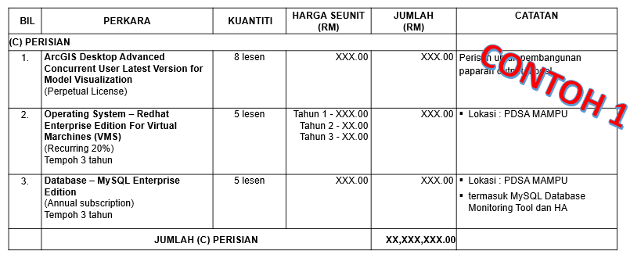
PERINCIAN C : PERISIAN
BIL. | PERKARA | KUANTITI | HARGA SEUNIT (RM) | JUMLAH (RM) | CATATAN
(C) | PERISIAN
1. | Item Senaraikan spesifikasi utama | XX unit | XXX.XX | XXX,XXX.XX | Senaraikan justifikasi & lokasi
2. | Perisian DFG Jenis Lesen : Perpetual / Annual Subscription / Recurring Xx % Tempoh : 3 tahun (bg Annual Subscription / Recurring Xx %) | XX unit | XXX.XX | XXX,XXX.XX
3. | Item Senaraikan spesifikasi utama | XX unit | XXX.XX | XXX,XXX.XX
4. | Item Senaraikan spesifikasi utama | XX unit | XXX.XX | XXX,XXX.XX
JUMLAH (C) |  |  |  | XXX,XXX.XX
NOTA:
Nyatakan jenis lesen (perpetual / annual subscription / recurring xx %)
Nyatakan tempoh perolehan / pembaharuan lesen
Jika perisian COTS, nyatakan % pengubahsuaian

Slide 30
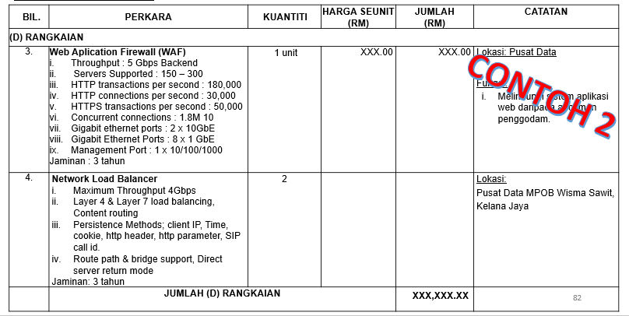
PERINCIAN D : RANGKAIAN
BIL. | PERKARA | KUANTITI | HARGA SEUNIT (RM) | JUMLAH (RM) | CATATAN
(D) | RANGKAIAN
1. | Item Senaraikan spesifikasi utama | XX | XXX.XX | XXX,XXX.XX | Senaraikan justifikasi & lokasi
2. | Item Senaraikan spesifikasi utama | XX | XXX.XX | XXX,XXX.XX
3. | Item Senaraikan spesifikasi utama | XX | XXX.XX | XXX,XXX.XX
4. | Item Senaraikan spesifikasi utama | XX | XXX.XX | XXX,XXX.XX
JUMLAH (D) |  |  |  | XXX,XXX.XX
* Nyatakan jika ada kos pemasangan dan kos berulang

Slide 31
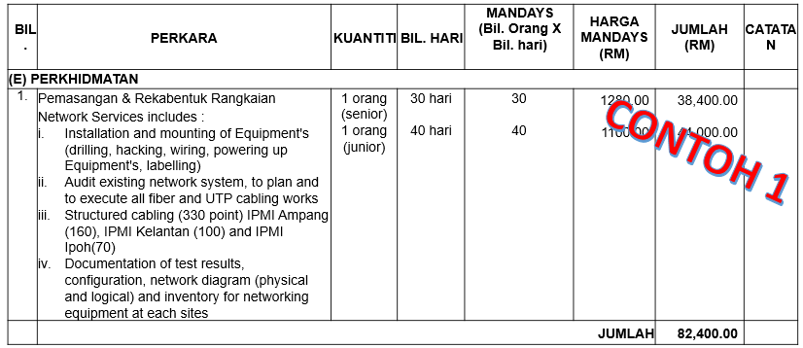
PERINCIAN E : PERKHIDMATAN
BIL. | PERKARA | KUANTITI | BIL. HARI | MANDAYS | HARGA MANDAYS (RM) | JUMLAH (RM) | CATATAN
 |  |  |  | (BIL. ORANG * BIL. HARI)
(E) | PERKHIDMATAN (format 1)
1. | Conversion Data | 2 orang | 60 hari | 120 | XXX.XX | XXX,XXX.XX
2. | Pemasangan dan Konfigurasi | 2 orang | XX hari | XX | XXX.XX | XXX,XXX.XX
3. | Migrasi Data | 2 orang | XX hari | XX | XXX.XX | XXX,XXX.XX
4. | Resident Engineer | 2 orang | XX hari | XX | XXX.XX | XXX,XXX.XX
JUMLAH (E) |  |  |  |  |  | XXX,XXX.XX
NOTA :
1. Sekiranya perkhidmatan berdasarkan gaji/upah pekerja, perlu menggunakan format ini
2. Bilangan hari bekerja = 22 hari sebulan

Slide 32
PERINCIAN E : PERKHIDMATAN
BIL. | PERKARA | KUANTITI | HARGA SEUNIT (RM) | JUMLAH (RM) | CATATAN
(E) | PERKHIDMATAN (format 2)
1. | Security Posture Assessment (SPA) (senaraikan aktiviti utama) Skop 1 Skop 2 … | XX | XXX.XX | XXX,XXX.XX | Senaraikan justifikasi & lokasi
2. | Change Management Program (senaraikan aktiviti utama) Skop 1 Skop 2 … | XX | XXX.XX | XXX,XXX.XX
3. | Item Senaraikan spesifikasi utama | XX | XXX.XX | XXX,XXX.XX
4. | Item Senaraikan spesifikasi utama | XX | XXX.XX | XXX,XXX.XX
JUMLAH (E) |  |  |  | XXX,XXX.XX
NOTA :
1. Sekiranya perkhidmatan berdasarkan kepada kerja dan aktiviti, perlu menggunakan format ini
2. Sekiranya harga dalam 1 lot, perlu menyenaraikan aktiviti utama yang dilaksanakan

Slide 33
PERINCIAN E : PERKHIDMATAN
BIL. | PERKARA | BILANGAN PESERTA (PER SESI) (a) | TEMPOH (HARI) (PER SESI) (b) | HARGA PER PAX (RM) (c) | JUMLAH (RM) d = a * c | CATATAN
(E) | PERKHIDMATAN (LATIHAN) (format 3a)
1. |  | XX | XX | XX | XX,XXX.XX | Nyatakan bilangan hari bagi setiap sesi
JUMLAH (E) |  |  |  |  | XX,XXX.XX
Sila Gunakan Format Ini Jika Latihan Melibatkan Persijilan Atau Dikira Secara Per Pax

Slide 34
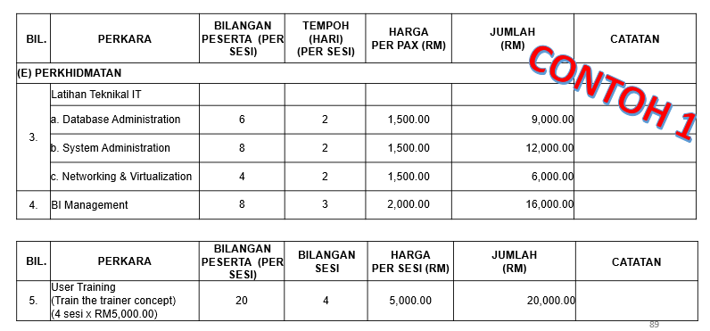
PERINCIAN E : PERKHIDMATAN
BIL. | PERKARA | BILANGAN PESERTA (PER SESI) (a) | BILANGAN SESI (b) | HARGA PER SESI (RM) (c) | JUMLAH (RM) d = a * c | CATATAN
(E) | PERKHIDMATAN (LATIHAN) (format 3b)
1. |  | XX | XX | XX | XX,XXX.XX | Nyatakan bilangan hari bagi setiap sesi
JUMLAH (E) |  |  |  |  | XX,XXX.XX
Sila Gunakan Format Ini Jika Latihan Mengikut Sesi Seperti Taklimat / Bengkel

Slide 35
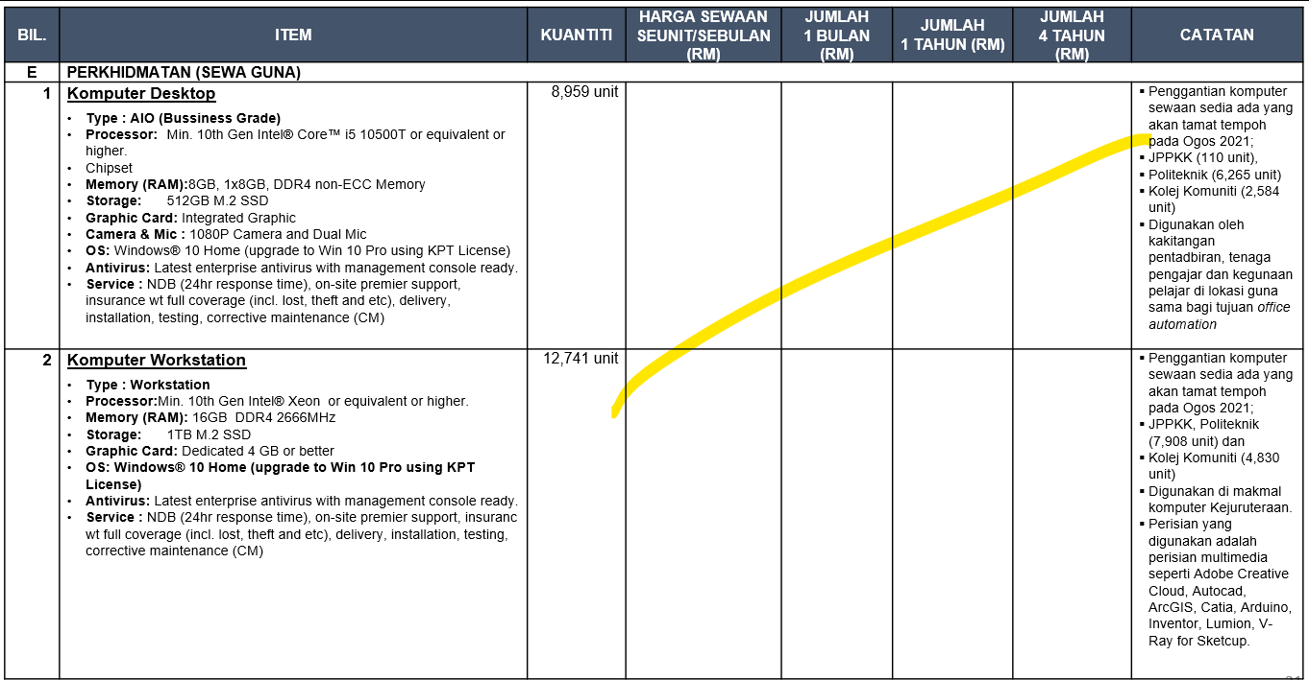
PERINCIAN E : PERKHIDMATAN SEWAAN
BIL. | PERKARA | KUANTITI | HARGA SEWAAN SEUNIT/SEBULAN (RM) | JUMLAH 1 BULAN (RM) | JUMLAH 1 TAHUN (RM) | JUMLAH ??4 TAHUN (RM) | CATATAN
(E) | PERKHIDMATAN SEWA GUNA/BELI? (format 4)
1. | Item Senaraikan spesifikasi utama | XX unit | XXX.XX | XXX.XX | XXX.XX | XXX,XXX.XX | Senaraikan justifikasi & lokasi
2. | Komputer Peribadi/Riba/Tablet (CONTOH specs harus ada) Processor : Equivalent to Intel Core i5 latest generation and above OS : Windows 10 Home Pro/Basic 64bit RAM : 8GB DDR4 (Memory) HDD : 1TB SATA (Hard Drives/Internal Drive) Graphics : Minimum 2GB NVIDIA® GeForce® or Minimum 2GB AMD® Radeon MS Office : Preloaded MS Windows/Office 365 Anti Virus : 4 years license (automatic update) Warranty : 3 years Display : 21.5 wide LCD monitor | XX unit | XXX.XX | XXX.XX | XXX.XX | XXX,XXX.XX
3. | Item Senaraikan spesifikasi utama | XX unit | XXX.XX | XXX.XX | XXX.XX | XXX,XXX.XX
4. | Item Senaraikan spesifikasi utama | XX unit | XXX.XX | XXX.XX | XXX.XX | XXX,XXX.XX
JUMLAH (E) |  |  |  | XXX.XX | XXX.XX | XXX,XXX.XX

Slide 36
PERINCIAN F : LAIN-LAIN
BIL. | PERKARA | KUANTITI | HARGA SEUNIT (RM) | JUMLAH (RM) | CATATAN
(F) | LAIN-LAIN
1. | Item Perolehan bukan ICT jika ada | XX | XXX.XX | XXX,XXX.XX | Senaraikan justifikasi & lokasi
2. |  | XX | XXX.XX | XXX,XXX.XX
3. |  | XX | XXX.XX | XXX,XXX.XX
4. |  | XX | XXX.XX | XXX,XXX.XX
JUMLAH (F) |  |  |  | XXX,XXX.XX

Slide 37
JADUAL PELAKSANAAN
Masukkan jadual pelaksanaan berdasarkan fasa pelaksanaan projek yang meliputi skop kerja terlibat
Hendaklah letakkan milestone dan jangkaan siap
Jadual pelaksanaan hendaklah bermula dengan surat setuju terima (SST)/Kick off projek
Bagi pembangunan sistem, sila rujuk Buku Panduan Kejuruteraan Sistem Aplikasi Sektor Awam KRISA https://www.mampu.gov.my/ms/penerbitan-mampu/send/2-buku/1155-buku-panduan-kejuruteraan-sistem-aplikasi-sektor-awam-krisa
CONTOH

Slide 38
JADUAL PELAKSANAAN
*tempoh projek bermula daripada Kick-Off/ SST
AKTIVITI | FEB. 2023 |  |  |  | MAC 2023 |  |  |  | APRIL 2023 |  |  |  | MEI 2023 - APRIL 2024
 | 1 | 2 | 3 | 4 | 1 | 2 | 3 | 4 | 1 | 2 | 3 | 4
Surat Setuju Terima, Projek Kick-Off & Penyediaan Kontrak
Pembekalan & Pemasangan
Pengujian Perkakasan (EAT)
Penerimaan Akhir (FAT)
Tempoh Jaminan (?? Bulan)

Slide 39
PERMOHONAN KELULUSAN
Permohonan bagi Projek XXXX dengan anggaran kos sebanyak RMXXX,XXX,XXX.00 (dengan SST/tanpa SST) menggunakan peruntukan XXX diangkat untuk pertimbangan dan kelulusan JPICT DOA.

Slide 40
MAKLUMAT PEGAWAI
a) | Nama Pegawai Pemilik Projek | :
 | Jawatan & Gred | : | Cth: Pegawai XXX (A 24)
 | No. Telefon (P) & (H/P) | : | Cth: 03-8870 3457 / 017-235 2567
 | E-mel | : | abc@doa.gov.my
b) | Nama Pegawai Teknikal Projek | :
 | Jawatan & Gred | :
 | No. Telefon (P) & (H/P) | :
 | E-mel | :
c) | Nama Pegawai | :
 | Jawatan & Gred | :
 | No. Telefon (P) & (H/P) | :
 | E-mel | :

Slide 41
TERIMA KASIH

Slide 42
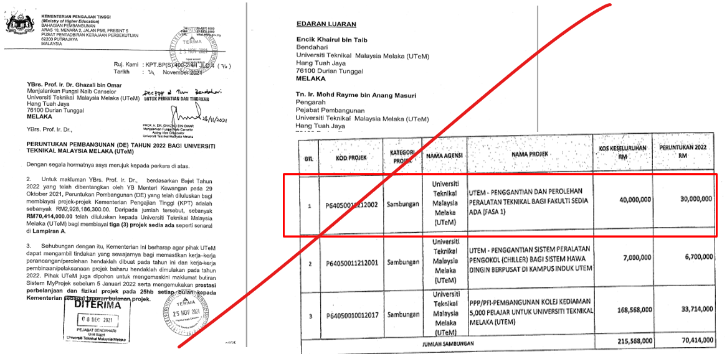
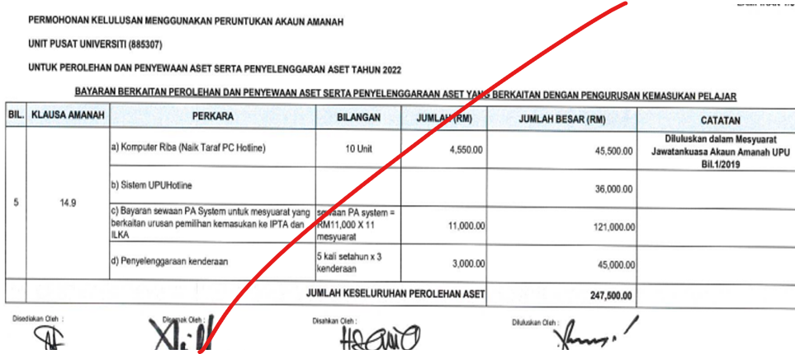
LAMPIRAN 1 : PENGESAHAN PERUNTUKAN
<<Wajib Disertakan>>

Slide 43
LAMPIRAN 2 : JADUAL PERBANDINGAN HARGA
BIL. | ITEM | KUANTITI | NAMA SYARIKAT 1 |  | NAMA SYARIKAT 2 |  | NAMA SYARIKAT 3
 |  |  | HARGA SEUNIT (RM) | JUMLAH HARGA (RM) | HARGA SEUNIT (RM) | JUMLAH HARGA (RM) | HARGA SEUNIT (RM) | JUMLAH HARGA (RM)
1. | Nutanix Storage Hardware | 1 lot??
2. | Nutanix Memory Upgrade (Existing 3 nodes) | 1 lot??
3. | Komputer Workstation Mobile | 2 unit
4. | Komputer Workstation Desktop | 1 unit
5. | Pencetak A3/A4? (B/W Warna?) | 1 unit
6. | HDD Synology ??? | 5 unit
7. | Storage Software | 1 lot??
8. | ArcGIS Extention Spatial Analyst | 2 unit
9. | DJI TERRA PRO Permanent | 2 unit
JUMLAH HARGA (RM)
FORMAT 1: JADUAL KAJIAN PASARAN UNTUK PERKAKASAN/ PERISIAN

Slide 44
LAMPIRAN 2 : JADUAL PERBANDINGAN HARGA <<SEWAAN>>
BIL. | ITEM | KUANTITI | HARGA SEUNIT (RM) | JUMLAH (RM) | NAMA SYARIKAT 1 |  |  | NAMA SYARIKAT 2 |  |  | NAMA SYARIKAT 3
 |  |  |  |  | BELI | SEWA GUNA (1 bulan) | SEWA BELI (1 bulan) | BELI | SEWA GUNA (1 bulan) | SEWA BELI (1 bulan) | BELI | SEWA GUNA (1 bulan) | SEWA BELI (1 bulan)
1. | Item | XX | XXX.XX | XXX,XXX.XX
2. |  | XX | XXX.XX | XXX,XXX.XX
3. |  | XX | XXX.XX | XXX,XXX.XX
4. |  | XX | XXX.XX | XXX,XXX.XX
JUMLAH
FORMAT 2: JADUAL PERBANDINGAN HARGA <<ITEM>> MENGIKUT KAEDAH PEROLEHAN

Slide 45
LAMPIRAN 3 : KAJIAN PASARAN (SEBUT HARGA)
Sertakan 3 Sebut Harga Pasaran

Slide 46
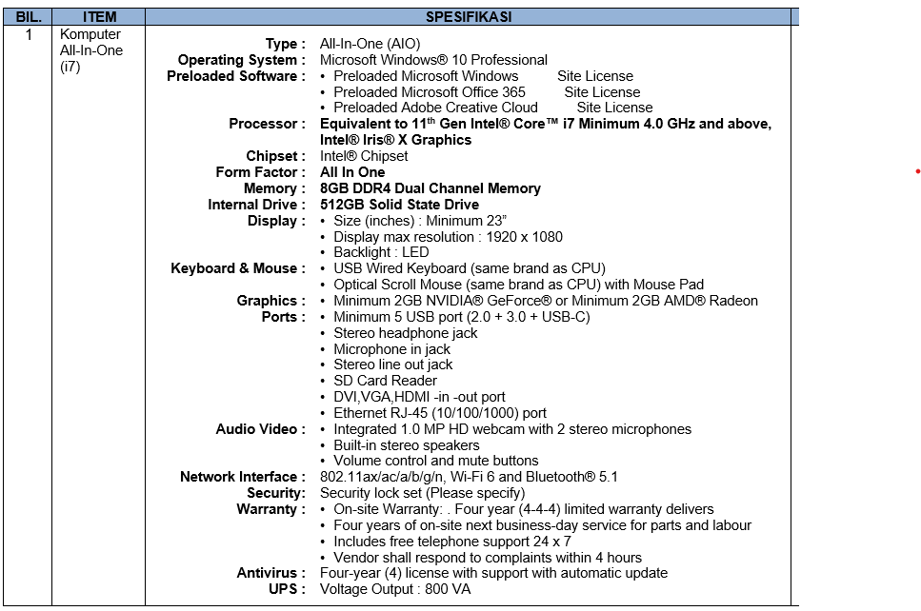
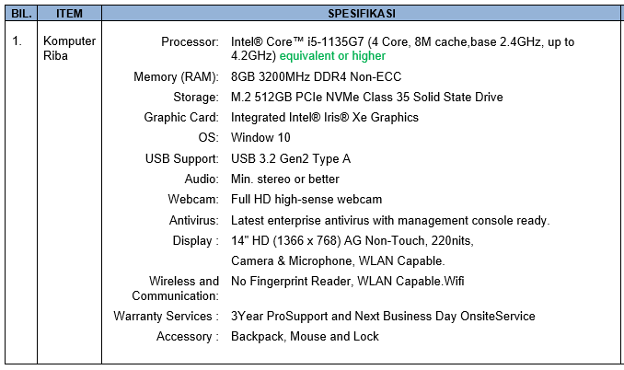
LAMPIRAN 4 : PERINCIAN SPESIFIKASI PERALATAN
Lain-lain jika ada
CONTOH

